Slide 1
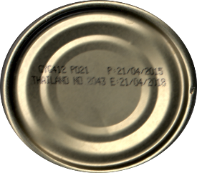
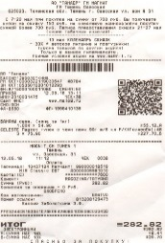
ЦЕЛЬ - создать многофункциональное автоматизированное устройство проверки срока годности пищевых продуктов и отбора просроченных
Исследование
СМИ
12.04.18
21.05.21

Slide 2
Техническая характеристика проекта
Созданное многофункциональное автоматизированное устройство проверки срока годности пищевых продуктов и отбора просроченных не имеет аналогов.
Устройство имеет современное программное обеспечение, которое создано на микрокомпьютере Raspberry pi3.
Устройство многофункционально – можно узнать о сроке годности продукта, о его составе, подробную информацию о продукте с помощью QR-кода.
МФАУ снабжено голосовой инструкцией, что, несомненно, привлечет в торговый центр покупателей, в том числе людей пожилого возраста и слабовидящих, которым не придется тратить время на поиски работника торгового зала для информации о сроках годности товара или о его составе.
МФАУ связано с официальным сайтом торговой точки.
Для реализации МФАУ не требуется больших финансовых затрат.
МФАУ безопасно для покупателя.
Использование МФАУ обеспечит рабочие места лицам с ОВЗ, которые смогут наносит двухмерный штрих код, напечатанный с помощью принтера, на упаковку товаров.

Slide 3
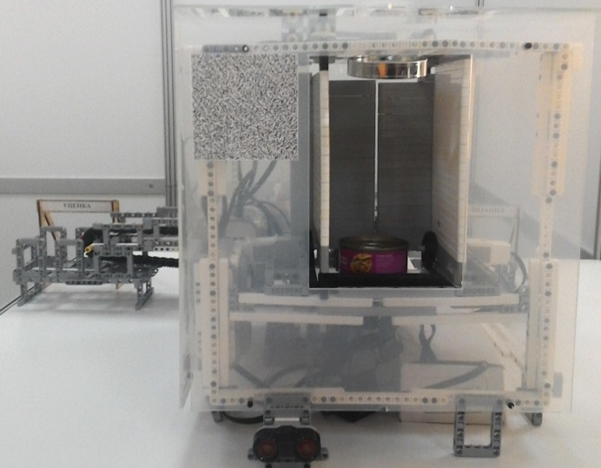
МФАУ
Моторы
Лупа
QR-код
Внешняя дверь
Контроллер
Внутренние
двери
Малый ленточный конвейер
Выдвижная планка
Контроллер
Корпус
Отсек сканирования
Большой ленточный конвейер
УД
Веб-камера

